Slide 1
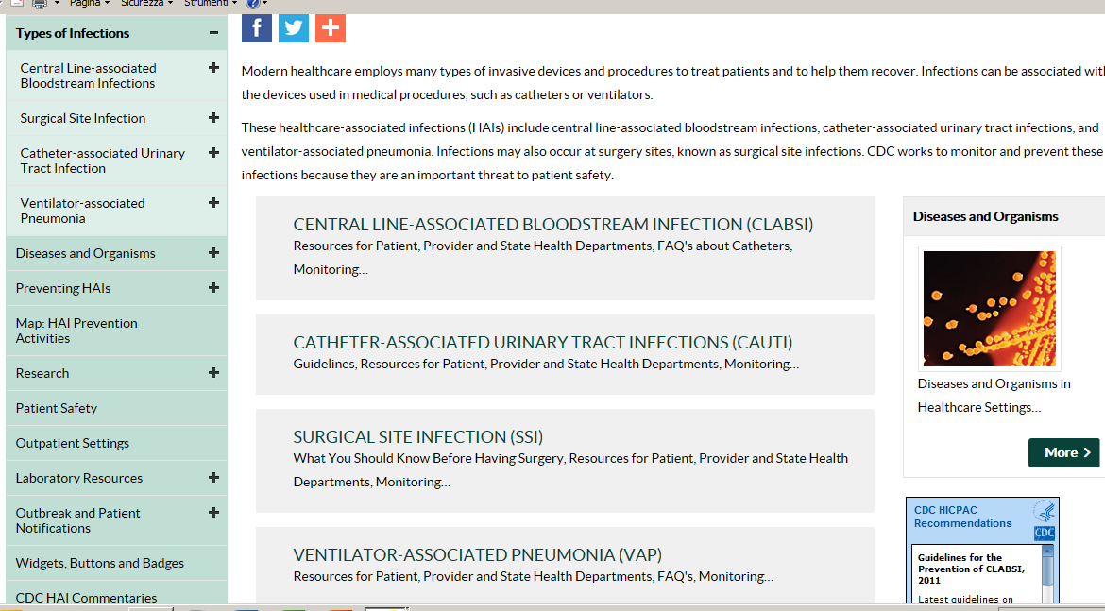
Hospital Acquired Infections
https://www.cdc.gov/hai/infectiontypes.html

Slide 2

UNIVERSITA' degli STUDI di PERUGIA/TERNI
Corso di Laurea in Medicina e Chirurgia
Corso integrato Medicina di Laboratorio
Microbiologia Clinica
MULTI DRUG RESISTANT ORGANISMS

Slide 3
MDRO
Multi Drug Resistant Organisms

Slide 4
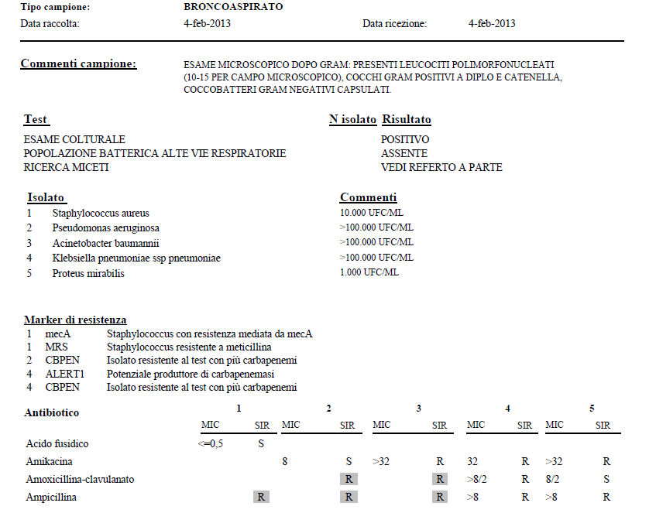

Slide 5
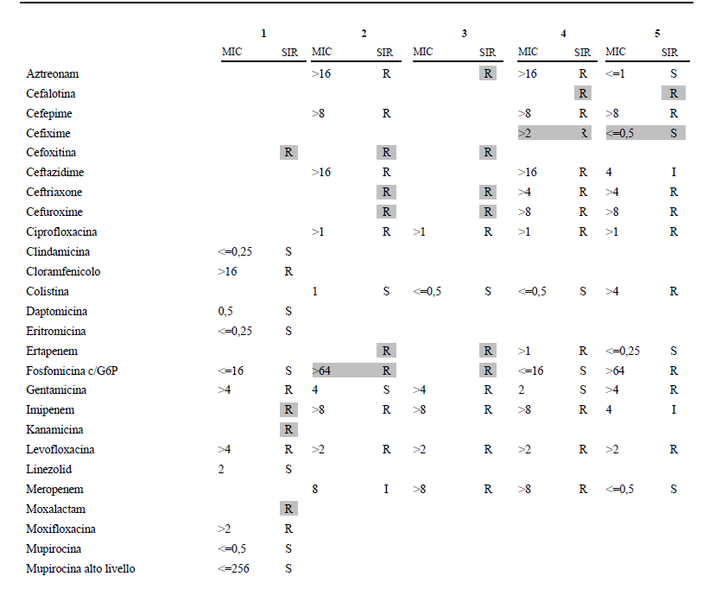

Slide 6
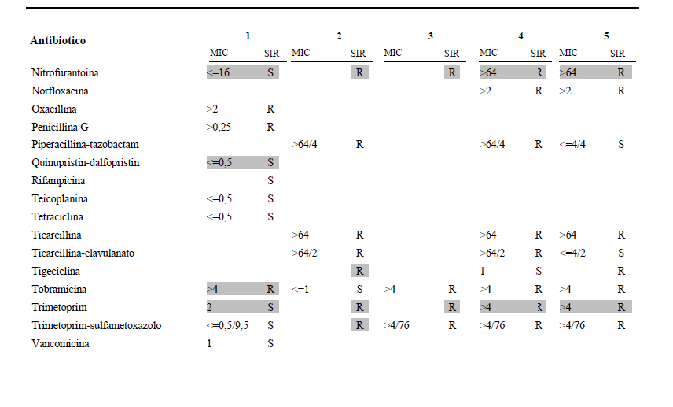
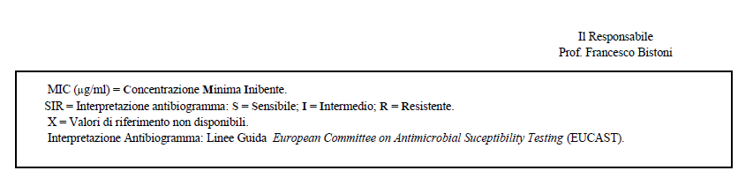

Slide 7
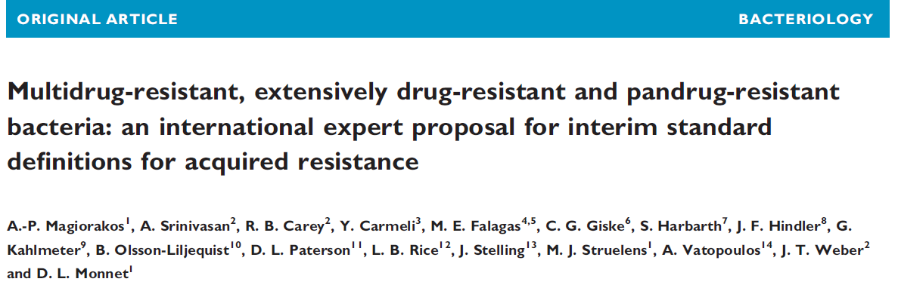
Clin Microbiol Infect 2012; 18: 268–281

Slide 8
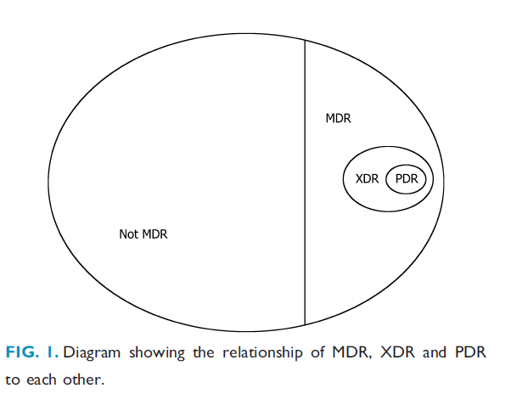
MDR: non-susceptibility to at least one agent
in three or more antimicrobial categories.
XDR: non-susceptibility to at least one agent in all but two or fewer antimicrobial categories (i.e. bacterial isolates remain susceptible to only one or two categories).
PDR: non-susceptibility to all agents in all antimicrobial categories (i.e. no agents tested as susceptible for that organism).
Magiorakos et al, Clin Microbiol Infect 2012; 18: 268–281

Slide 9
Staphylococcus aureus
Enterococcus faecalis
Enterococcus faecium
Enterobacteriaceae
Pseudomonas aeruginosa
Acinetobacter baumannii
Stenotrophomonas maltophilia
Burkolderia cepacia
Mycobacterium tuberculosis
Gram positivi
Gram negativi
BAAR

Slide 10
Staphylococcus aureus
Enterococcus faecalis
Enterococcus faecium
Enterobacteriaceae
Pseudomonas aeruginosa
Acinetobacter baumannii
Stenotrophomonas maltophilia
Burkolderia cepacia
Mycobacterium tuberculosis
Gram positivi
Gram negativi
BAAR

Slide 11
Staphylococcus aureus

Slide 12
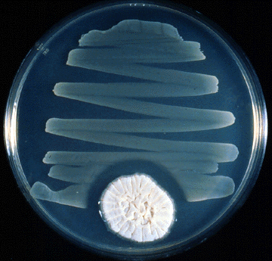
S. aureus: evoluzione della antibiotico-resistenza (1)
Penicillina
Meticillina
S. aureus
penicillino-resistente
S. aureus
[anni ’50]
[anni ’80]
S. aureus
meticillino-resistente
(MRSA)
Vancomicina
[anni ’90]
S. aureus
intermedio-vancomicina
(VISA)
[anni ’90]
S. aureus
vancomicino-resistente
(VRSA)
[anni 2000]

Slide 13
Oxacillina
Meticillina
Amoxicillina + clav.
Piperacillina + tazob.
Cefalosporine
Penicillina
Ampicillina
Amoxicillina
Piperacillina
Imipenem
Meropenem
Staphylococus aureus
Ciprofloxacina
Levifloxacina
Moxifloxacina
Teicoplanina
Vancomicina
Eritromicina
Clindamicina
Rifampicina
Linezolid
Tigeciclina
Daptomicina
Amikacina
Gentamicina
Trimetoprim + sulfam.

Slide 14
Staphylococcus aureus
Batteriemie
Polmoniti
Endocarditi
Infezioni osteo-articolari
SSI
Infezioni cute e tessuti molli
Commensale
30% individui
Patogeno
Sindrome shock tossico da TSST-1

Slide 15
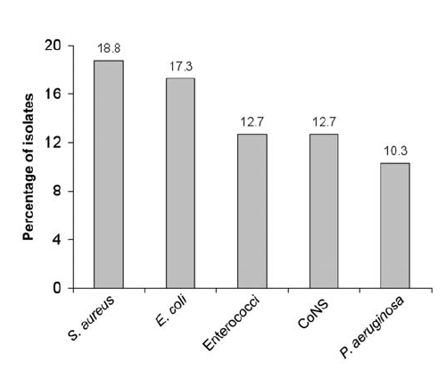
Inpatients
Outpatients
1°
2°

Slide 16
Staphylococcus aureus: problematiche
Resistenza a penicilline: beta-lattamasi: >90% isolati
Meticillino-resistenza: resistenza genetica, cromosomica = gene mecA all’interno di Staphylococcal Chromosomal Cassette mecA (SCCmecA) → PBP2a. Ceppi CA-MRSA e HA-MRSA.
Resistenza a glicopeptidi:
- resistenza ad alti livelli di vancomicina (gene vanA): rara
- ridotta sensibilità ai glicopeptidi: relativamente frequente:
4) Glycopeptide-creep
5) Tolleranza a beta-lattamici e/o glicopeptidi
6) Resistenza legata a “stile di vita del batterio”: crescita in biofilm, “small colony variant”.

Slide 17
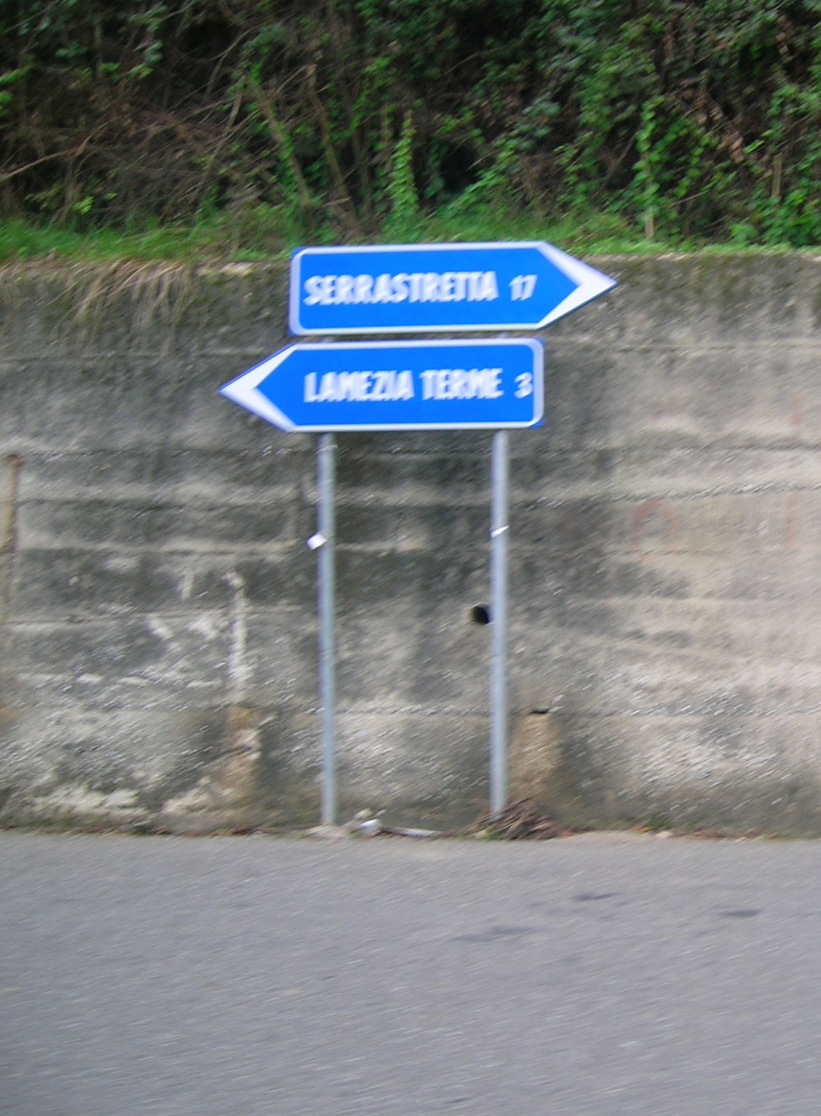
METICILLINA
MSSA
MRSA
Meticillina
Amoxicillina + ac. clavulanico
Cefalosporine
Carbapenemici
Meticillina
Amoxicillina + ac. Clavulanico
Cefalosporine
Carbapenemici

Slide 18

Meticillino resistenza
gene mecA ➔ codifica per PBP modificata: PBP2a PBP2a: scarsa affinità per i beta-lattamici, comprese cefalosporine di I e II generazione e carbapenemici.
Gene mecC

Slide 19


A divergent mecA homologue (mecALGA251) was discovered in the LGA251 genome located in a novel staphylococcal cassette chromosome mec element, designated type-XI SCCmec. The mecALGA251 was 70% identical to S aureus mecA homologues and was initially detected in 15 S aureus isolates from dairy cattle in England.
Although routine culture and antimicrobial susceptibility testing will identify S aureus isolates with this novel mecA homologue as meticillin resistant, present confi rmatory methods will not identify them as MRSA.

Slide 20
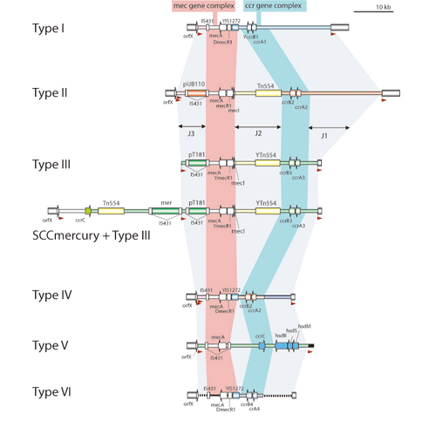
sscmecA: 6 tipi diversi, correlati a fenotipi diversi
Type I
Type II
HA-MRSA
hospital-associated MRSA
Type III
CA-MRSA
community-associated
MRSA
Type IV
Type V
Type VI

Slide 21
HA-MRSA
CA-MRSA
Multiresistenti
cloni a diffusione mondiale
non producono Panton-Valentine Leucocidine (PVL)
sensibili a aminoglicosidi, clindamicina, tetraciclina, rifampicina, trimethoprim-sulfametosazzolo
Cloni caratteristici per area geografica (USA:300, USA-400; Europa :ST80 etc)
producono PVL
Lungo periodo di degenza in ICU o NICU
Terapia antibiotica (pregressa o in atto)
CVC e dispositivi medico-chirurgici
Pregresse infezioni da MRSA
Immunocompromissione
Presenza di ferite aperte
(Demling et al. J burns and wounds, 2007)
Infezioni cute e tessuti molli /polmonite necrotizzante in:
bambini, giovani adulti
sportivi
militari
soggetti a basso standard socio-economico
(Demling et al. J burns and wounds, 2007)
… dal 1960
… dal 1990

Slide 22
Staphylococcus aureus
HA-MRSA
Batteriemie
Polmoniti
Endocarditi
CA-MRSA
Infezioni osteo-articolari
SSI
Infezioni cute e tessuti molli
Commensale
30% individui
Patogeno
Sindrome shock tossico da TSST-1

Slide 23
Infezioni cutanee da CA-MRSA:
quadri clinici
Ascesso (58.8%)
Cellulite (38.5%)
Follicolite/foruncolosi (9.1%).
Impetigine (2.3%)
Paronichia, ulcere, fascite necrotizzante, polimiosite, erisipela bollosa, sindrome della cute ustionata, shock, porpora fulminante
Kil et al, Cutis 2008

Slide 24
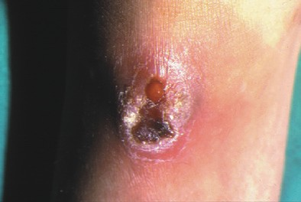
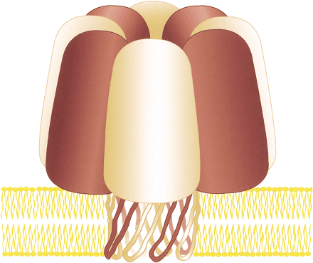
Gamma e leucocidina di Panton-Valentine
Lesioni necrotizzanti cute e polmonite necrotizzante
tossina a 2 componenti: componente F (fast eluting) e S (slow eluting)
lisa PMN e macrofagi
produce pori sulle membrane cellulari,aumentandone
la permeabilità e causando instabilità osmotica
LukF
LukS

Slide 25
ANAMNESI !
CA-MRSA: gruppi e fattori di rischio
pazienti che non hanno avuto alcuna esposizione ospedaliera (…anche no!)
epidemie in pazienti a stretto contatto personale (militari, atleti, bambini in asili, familiari, senzatetto, persone che fanno uso di droghe per via endovenosa)
epidemie in day-care centers, squadre di atleti, prigioni.
trasmissione tra i membri di una stessa famiglia o all’interno dell’ospedale.
Treatmnent and prevention of community-associated methicillin-resistant Staphylococcus aureus skin and soft tissue infections. Popovich KJ, Hota B. Dermatol Ther, 2008 21: 167-79

Slide 26
Staphylococcus aureus
HA-MRSA
Batteriemie
Polmoniti
Endocarditi
CA-MRSA
Infezioni osteo-articolari
SSI
Infezioni cute e tessuti molli
Commensale
30% individui
Patogeno
Sindrome shock tossico da TSST-1

Slide 27
Infezioni da HA-MRSA nelle varie tipologie di pazienti
Centri Ustionati
Batteriemie
Ferite
Polmone
Trapiantati
Batteriemie
Polmone
Ferite
ICU (Mediche/chirurgiche)
Batteriemie
Polmone
Ferite
NICU
Batteriemie
Polmone
Dialisi
Batteriemie
Reparti lungo-degenti
Polmonite
Ferite croniche
(Demling et al. J burns and wounds, 2007)

Slide 28
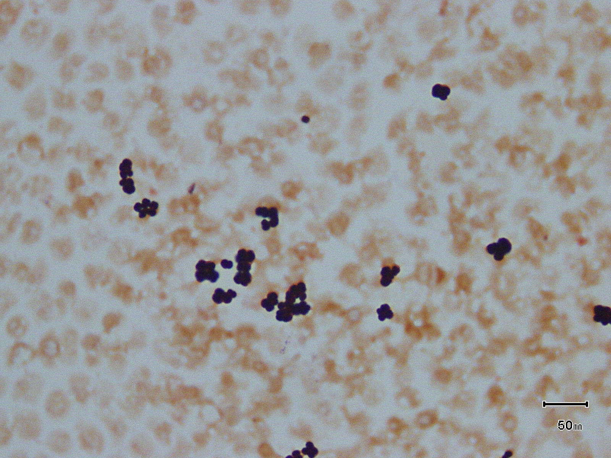
Emocoltura positiva per “cocchi Gram-positivi ad ammassi:
Staphylococcus aureus o CoNS, MRSA o MSSA?

Slide 29
Bassetti et al, Clin Microbiol Infect, 2011
More than half of patients with Satphylococcus aureus bacteremia have MRSA …, inappropriate empirical therapy was associated with increased mortality.
Inadequate empirical treatment (%)

Slide 30
Rilevazione meticillino-resistenza in laboratorio
Metodi genotipici
Ricerca proteina PBP2a (test di agglutinazione al lattice)
Ricerca gene mecA (real-time PCR) = gold standard
Ricerca gene mecC (non di routine)
Metodi fenotipici (antibiogramma)
Cefoxitin disk diffusion
MIC oxacillina

Slide 31


Interpretazione antibiogramma S. aureus:
METICILLINA
CLSi = EUCAST
Susceptible
Resistant
Susceptible
Resistant
<= 2
<= 4
>= 22
>= 4
> 4
<= 21
Oxacillin MIC
(μg/ml)
Cefoxitin MIC
(μg/ml)
Cefoxitin DD
(mm)
<= 2
-
>= 22
>2
-
< 22

Slide 32
Paziente: X Y
Campione biologico: Aspirato da lesione cutanea
Reparto: Ambulatorio
Data Raccolta: …… Data ricezione: ……
Isolato: Staphylococcus aureus
Meccanismi di resistenza: Staphylococcus produttore di beta-lattammasi
MSSA
Antibiotico
Ampicillina
Amoxicillina/ac. Clavulanico
Cefazolina
Cefoxitin screening test
Clindamicina
Daptomicina
Eritromicina
Gentamicina
Levofloxacina
Linezolid
Moxifloxacina
Mupirocina alto livello
Oxacillina
Penicillina G
Rifampicina
Teicoplanina
Trimetoprim/sulfametosazzolo
Vancomicina
MIC (μg/ml)
-
≤ 1/0.5
≤ 2
meticillino-sensibile
≤ 0.5
1
0.25
2
1
2
≤ 0.25
256
≤ 0.25
-
≤ 0.5
1
≤ 0.5/9.5
< 0.5
S I R
R
S
S
meticillino-sensibile
S
S
S
S
S
S
S
S
S
R
S
S
S
S

Slide 33
Dati anagrafici, campione, reparto: idem
Isolato: Staphylococcus aureus
Meccanismi di resistenza: Staphylococcus produttore di beta-lattammasi
Staphylococcus resitente a meticillina
Fenotipo MLSb di Staphylococcus
HA- MRSA
Antibiotico
Ampicillina
Amoxicillina/ac. Clavulanico
Cefazolina
Cefoxitin screening test
Clindamicina
Daptomicina
Eritromicina
Gentamicina
Levofloxacina
Linezolid
Moxifloxacina
Mupirocina alto livello
Oxacillina
Penicillina G
Rifampicina
Teicoplanina
Trimetoprim/sulfametosazzolo
Vancomicina
MIC (μg/ml)
-
-
-
meticillino-resistente
> 2
1
> 4
> 8
> 4
2
> 2
256
> 2
-
> 4
1
≤ 0.5/9.5
< 0.5
S I R
R
R
R
Meticillino-resistente
R
S
R
R
R
S
R
S
R
R
R
S
S
S

Slide 34
Dati anagrafici, campione, reparto: idem
Isolato: Staphylococcus aureus
Meccanismi di resistenza: Staphylococcus produttore di beta-lattammasi
Staphylococcus resistente a meticillina
CA- MRSA
Antibiotico
Ampicillina
Amoxicillina/ac. Clavulanico
Cefazolina
Cefoxitin screening test
Clindamicina
Daptomicina
Eritromicina
Gentamicina
Levofloxacina
Linezolid
Moxifloxacina
Mupirocina alto livello
Oxacillina
Penicillina G
Rifampicina
Teicoplanina
Trimetoprim/sulfametosazzolo
Vancomicina
MIC (μg/ml)
-
-
-
meticillino-resistente
≤ 0.5
1
0.25
2
1
2
≤ 0.25
256
> 2
-
≤ 0.5
1
≤ 0.5/9.5
< 0.5
S I R
R
R
R
meticillino-resistente
S
S
S
S
S
S
S
S
R
R
S
S
S
S

Slide 35
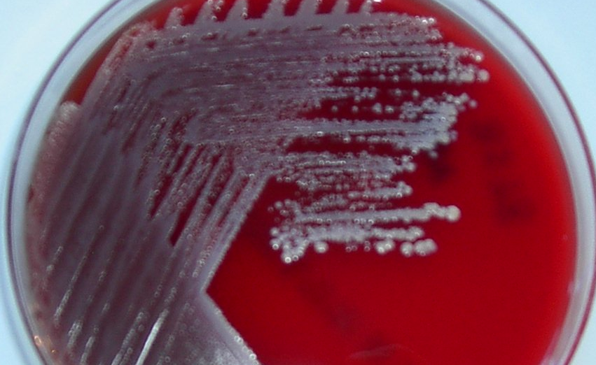
The small colony variant (SCV) concept -- the role of staphylococcal SCVs in persistent infections.
von Eiff C, Peters G, Becker K. Injury. 2006; 37:S6-33.
… Because of their fastidious growth characteristics, they are easily missed or misidentified in the clinical laboratory. Therefore, when an infection persists for weeks or months or fails to respond to antimicrobial therapy, clinicians as well as laboratory personnel should consider further efforts to search for this staphylococcal subpopulation.

Slide 36
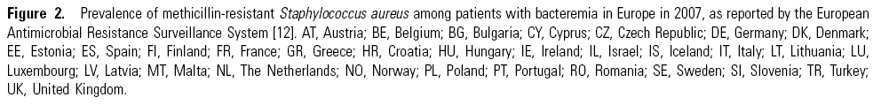
Italy
33.7%

Slide 37
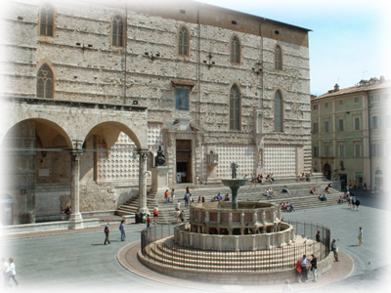

Slide 38
Alert organisms
Azienda Ospedaliera di Perugia
(2015)
N° isolati /alert organism
Numero totale di isolati di Alert organisms: 1035

Slide 39
Alert organisms da Medicine
N° isolati /alert organisms
Numero totale di isolati di Alert organisms: 617

Slide 40
Alert organisms da Chirurgie
N° isolati /alert organisms
Numero totale di isolati di Alert organisms: 184

Slide 41
Alert organisms da Terapie Intensive
N° isolati /alert organisms
Numero totale di isolati di Alert organisms: 192

Slide 42
Alert organisms da Ematologia-TMO
N° isolati /alert organisms
Numero totale di isolati di Alert organisms: 51

Slide 43
Resistenza ai glicopeptidi
S. aureus vancomicina-resistente:VRSA
CDC, MMWR, August 22, 1997 / 46(33);765-766
Staphylococcus aureus with Reduced Susceptibility to Vancomycin United States, 1997
CDC, MMWR, July 5, 2002 / 51(26);565-567
Staphylococcus aureus Resistant to Vancomycin
United States, 2002

Slide 44
Clinical relevance of increasing glycopeptide MICs
against Staphylococcus aureus
Gould IM.
Int J Antimicrob Agents, 2008; 31:1-9
The utility of glycopeptide against MRSA has come into question owing to their poor tissue penetration, slow bactericidal activity, and the emergence of strain with reduced susceptibility.
A number of single-center studies have demonstrated incremental increases in glycopeptide MICs for S. aureus strains over time: glycopeptide creep
High MICs have long been know to correlate with poorer clinical outcome
Even small increases in MIC below the susceptibility breakpoint can affect the clinical efficacy of glycopeptides
CONCLUSION: the accurate measurement and ongoing surveillance of glycopeptide MICs at individual sites is recommended to assist clinicials in their choice of empiric therapy for suspected serious S. aureus infections.

Slide 45
Interpretazione antibiogramma S. aureus:
GLICOPEPTIDI
Susceptible
Resistant
Susceptible
Resistant
<= 2
<= 8
>= 16
> 32
Vancomicin MIC
(μg/ml)
Teicoplanin MIC
(μg/ml)
<= 2
<= 2
> 2
> 2

Slide 46
TRASMISSIONE
Trasferimento di SCCmec da un MRSA ad un MSSA è raro.
→ La presenza di ceppi MRSA nel mondo è dovuta alla diffusione di pochi cloni piuttosto che alla comparsa di nuovi cloni
→ Trasmissione di MRSA (CONTATTO DIRETTO) è il fattore chiave per l’aumento della loro prevalenza
(Muto et al, Infect Control Hosp Epidemiol, 2003, 24:362-386)

Slide 47
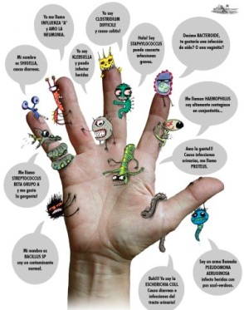
MRSA
Dove si trova e come si trasmette?
In molteplici siti corporei, dei pazienti o dello staff:
narici anteriori, volto, mani, ascelle, inguine.
Carriers: soggetti cronicamente colonizzati a livello di: HA-MRSA = narici
CA-MRSA = cute
Su oggetti inanimati e nell’ambiente
La via principale di trasmissione è quella da paziente a paziente attraverso le mani del personale sanitario, che lo acquisisce dai pazienti direttamente o tramite l’ambiente.

Slide 48
MRSA: come si controlla la trasmissione?
Managing methicillin-resistant staphylococci: a paradigm for preventing nosocomial transmission od resistant organisms
Henderson et al, J infect Control. 2006, 34:46-54
Isolamento (da contatto) del paziente colonizzato/infetto o del quale non si conosca lo stato.
Precauzioni di barriera per i pazienti colonizzati/infetti
(guanti, camici, mascherine), lavaggio delle mani.
Controllo dell’uso di antibiotici: pochi studi dimostrano che la diffusione di MRSA si può controllare soltanto attraverso programmi di controllo dell’uso di antibiotici
(Frank et a, Clinical Performance and Quality Healthcare, 1997, 5:180-188)
Colture di sorveglianza = Tampone nasale: attualmente controverso

Slide 49
Eradicare la colonizzazione nasale da MRSA può prevenire la polmonite da S. aureus e diminuire i tempi di ospedalizzazione in una Unità di Terapia Intensiva Chirurgica

Slide 50
Studio su 7.800 ricoveri di 6.500 pazienti
Colonizzati (tampone nasale e ascella): 8,6% ricoveri ; 6.7% pazienti
Precedente ospedalizzazione = fattore di rischio maggiormente associato alla colonizzazione:
Colonizazione nasale da S. aureus:
lo screening di tutti i pazienti al momento del ricovero è superiore allo screening di gruppi selezionati di pazienti

Slide 51
TERAPIA: differisce per MSSA / CA-MRSA / HA-MRSA
MRSA: Incisione chirurgica e drenaggio (Stevens et al, CID 2005)
+ terapia antibiotica (no beta-lattamici !)
CA-MRSA
infezioni non complicate ( ? )
Sulfametossazolo-trimetoprim
+/- Rifampicina
Tetracicline (Doxiciclina, Minociclina)
Clindamicina +/- Rifampicina
Fluorchinoloni
HA-MRSA o CA-MRSA
infezioni da severe ( sì ! )
Vancomicina
Linezolid
Daptomicina
Tigeciclina
Ceftarolina/Ceftobiprolo

Slide 52
Enterobacteriaceae

Slide 53
Enterobacteriaceae: problematiche
Resistenza ai chinolonici
ESBL: resistenza a beta-lattamici ad ampio spettro
3) Carbapenemasi: resistenza/ridotta suscettibilità ai carbapenemici

Slide 54
Ampicillina
Piperacillina
Amoxicillina + clav.
Piperacillina + tazob.
Amicacina
Gentamicina
Tobramicina
Cefalosporine
Esherichia coli
Klebsiella pneumoniae
Imipenem
Meropenem
Ertapenem
Ciprofloxacina
Levofloxacina
Moxifloxacina
Trimetoprim + sulfam.
Tigeciclina
Colistina

Slide 55
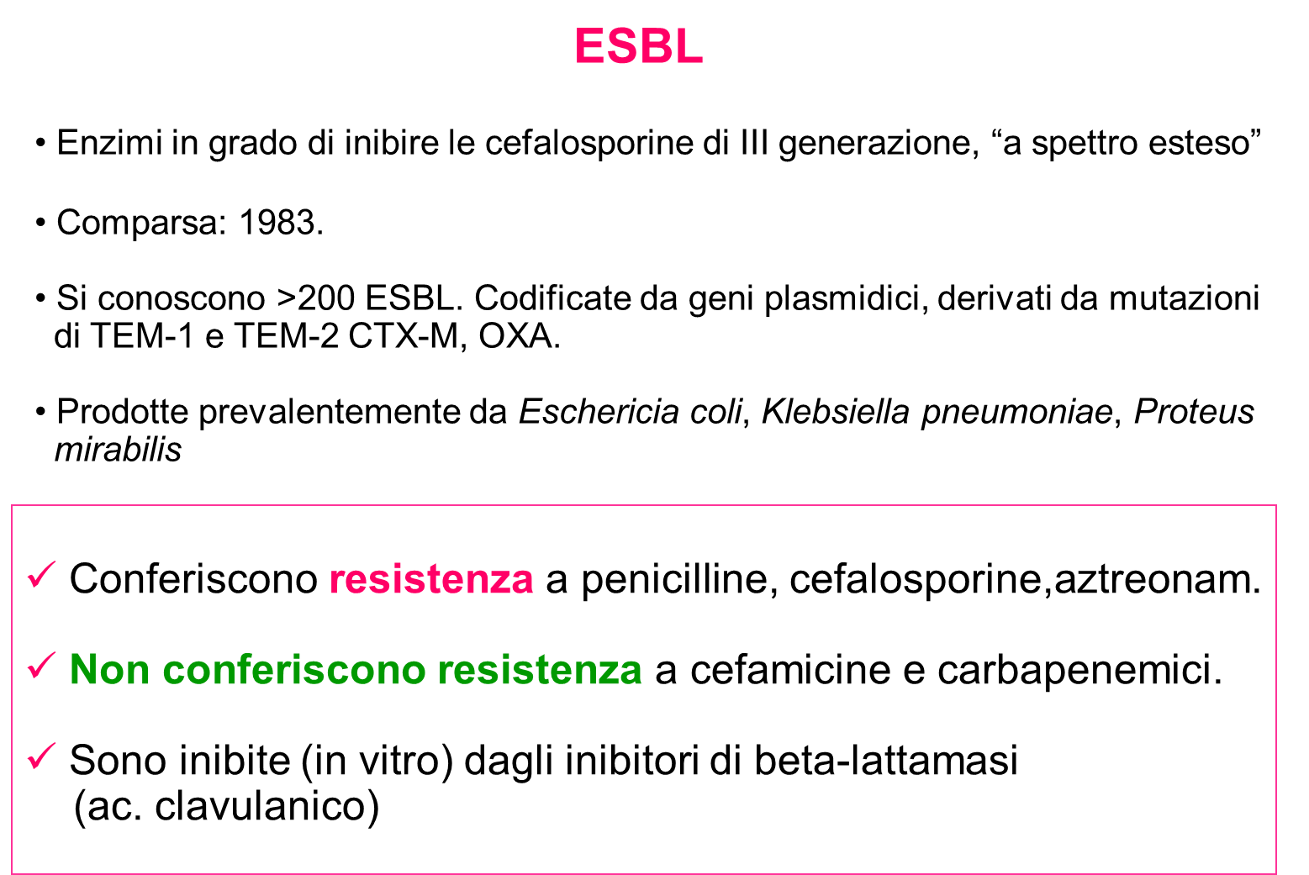

Slide 56
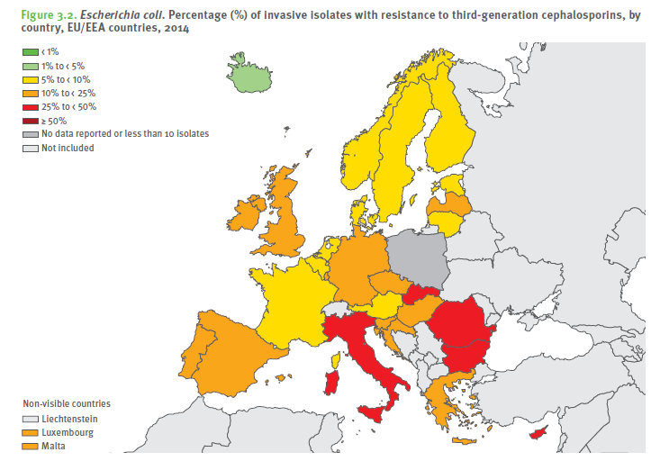

Slide 57
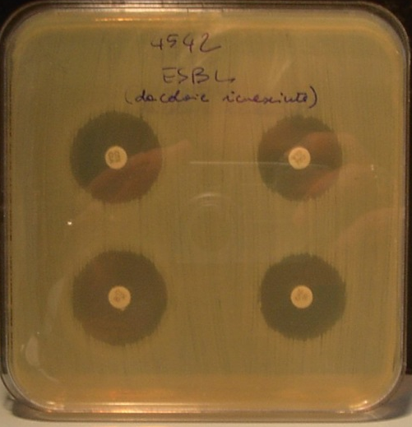
ANTIBIOGRAMMA PRIMA DI EUCAST
Utilizzando valori convenzionali di breakpoints della MIC (o dei diametri di inibizione) delle cefalosporine di III gen, i batteri ESBL-produttori possono risultare falsamente sensibili.
CONTROLLAA!!!
USO DI TESTS SPECIFICI PER RILEVARE ESBL
Metodo per diffusione:
CAZ CAZ+CLA: aumento del diametro ≥ 5 mm
CTX CTX+CLA: aumento del diametro ≥ 5 mm
REGOLA:
tutti i ceppi produttori di ESBL, a prescidendere dal valore della MIC di ogni singola cefalosporina, dovevano essere considerati resistenti tutte le cefalosporine (eccetto cefamicine) e aztreonam.

Slide 58
Escherichia coli
S/I/R
S
R
S
S
S
S
I
S
S
S
S
S
S
R
S
S
S
S/I/R
S
R
R
R
R
R
R
S
S
R
S
S
S
R
S
S
R
Antibiotico
Amikacina
Ampicillina
Amoxi-cla
Aztreonam
Cefalotina
Cefotaxime
Cefriazone
Cefotetan
Cefoxitin
Ceftazidim
Ciprofloxacina
Imipenem
Meropenem
Piperacillina
Pip/tazobactam
Tigeciclina
Cotrimossazolo
MIC
<
0.06 - 2
0.06 - 2
0.06 - 4
0.06 – 8
1 - 8
S/I/R
S
R
R
R
R
R
R
S
S
R
S
S
S
R
R
S
R
ESBL +

Slide 59
ANTIBIOGRAMMA CON EUCAST
Utilizzando i breakpoint di riferimento EUCAST (più bassi di quelli CLSI), la suscettibilità/resistenza ai beta-lattamici viene interpretata in base ai valori di MIC osservati per ogni antibiotico (“as found”)
Saggiare gli isolati clinici per ESBL a fini epidemiologici.
NOI:
Segnaliamo gli isolati ESBL + (test fenotipico di riferimento)
+
Interpretiamo l’antibiogramma in base alle linee guida EUCAST

Slide 60
TERAPIA isolati ESBL +
IMIPENEM, MEROPENEM, non idrolizzati da ESBL (prima scelta)
ERTAPENEM
TIGECICLINA
CHINOLONI (IVU), se il batterio è sensibile
Beta-lattamici/inibitori beta-lattamasi: associati a fallimento terapeutico

Slide 61

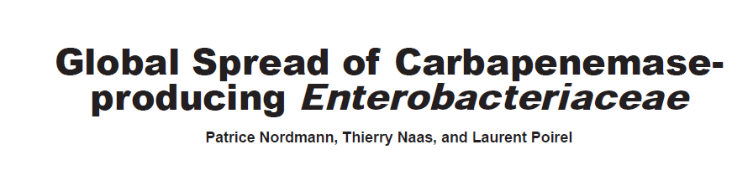
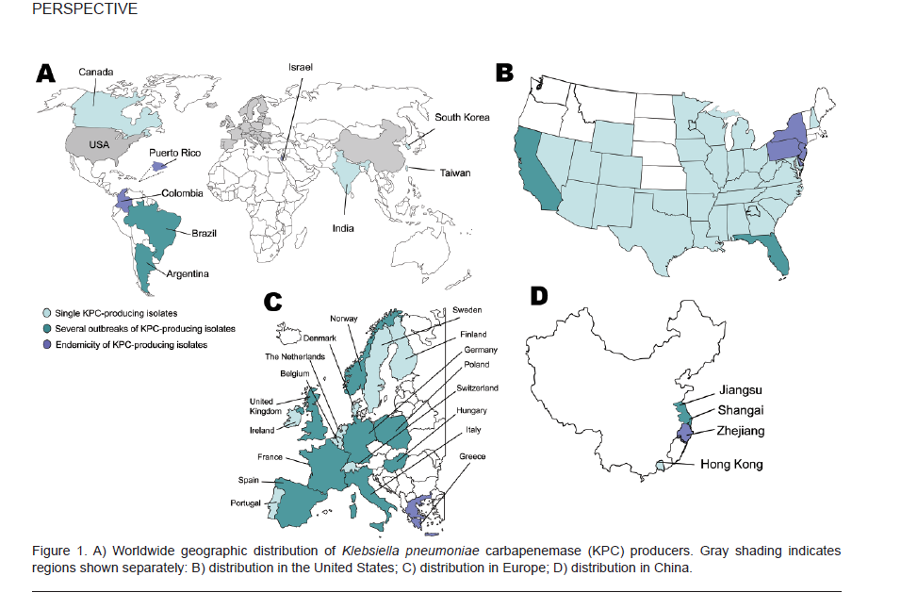

Slide 62
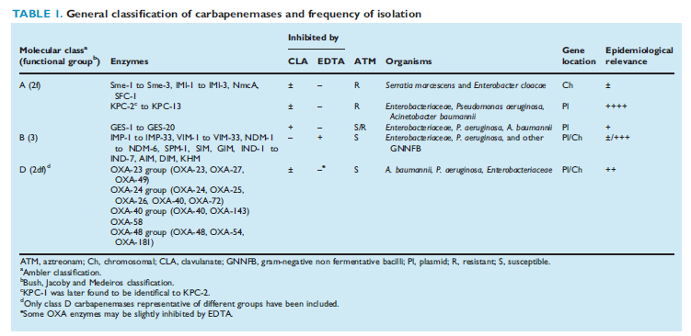
CARBAPENEMASI
Enzimi in grado di idrolizzare praticamente tutti gli antibiotici beta-lattamici, inclusi I carbapenemici.
Codificati da geni plasmidici, principalmente presenti in Enterobacteriaceae, Pseudomonas aeruginosa, e Acinetobacter baumannii
Importanza globale negli ultimi anni
Classificati in 3 classi molecolari (classi di Amler A, B, C).
Canton et al, Clin Microbiol Infect 2012

Slide 63
Carbapenemasi di classe “A”
enzimi KPC (Klebsiella pneumonie carbapenemase).
Sintetizzati dal gene bla_{KPC}. A tutt’oggi si conoscono 7 tipi diversi del gene bla_{KPC} ,nominati secondo l’ordine cronologico di scoperta (bla_{KPC-1} - bla_{KPC-7}), differenti l’uno dall’altro per una o poche sostituzioni amminoacidiche.
Il gene bla_{KPC} può coesitere nei batteri Gram negativi assieme ad altri geni responsabili di altre resistenze come quelle mediate da ESBL.
Attività di tali enzimi è inibita in vitro dall’acido borico.

Slide 64
Carbapenemasi di classe “B”
Include tutte le metallo-betalattamasi (MBL) tra cui, quelle prodotte dai geni bla_{VIM}, bla_{IMP} e la più recente mbl_{NDM-1.}
Metallo-betalattamasi = enzimi attivi solo in presenza di zinco.
L’attività di questi enzimi può essere parzialmente inibita dall’acido etilendiamminotetraacetico (EDTA), o dall’acido dipicolinico, ma non dall’acido clavulanico o dall’acido borico.
Mortalità da infezioni da batteri produttori di MBL: 10-67%.

Slide 65
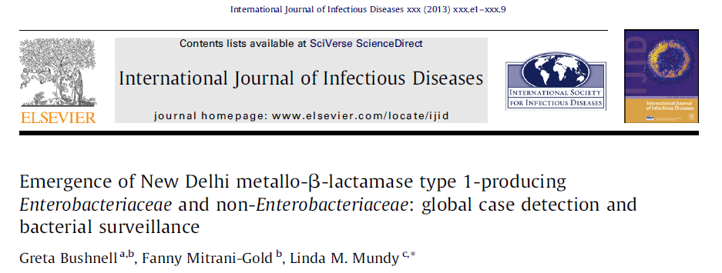
Conclusions: The majority of case reports with NDM-1-producing bacteria had presumed colonization, not infection, with one or more bacteria. The available human case reports and surveillance data suggest a global distribution of NDM-1-producing Enterobacteriaceae and non-Enterobacteriaceae.

Slide 66
Carbapenemasi di classe “D”
Include le oxacillinasi (OXA).
2003, Turchia: primo caso di Klebsiella produttrice di oxacillinasi.
Da allora i produttori di oxacillinasi oxa₄₈ sono stati ampiamente riportati nel globo e la Turchia rappresenta una fonte di epidemie nosocomiali. Diffusi in Europa e Africa, non sono ancora stati rilevati in America e in Canada. Nell’estate del 2011 in Olanda, un ceppo di E. coli positivo per il gene oxa48 si è diffuso ad oltre 80 pazienti ricoverati, causando 27 decessi. Un mutante di oxa₄₈ , oxa_{141,} è stato identificato in ceppi con provenienza indiana. Come per i precedenti enzimi, la sua attività è inibita da EDTA e non da acido clavulanico

Slide 67
Carbapenemase producers in Enterobacteriaceae are not the source of specific types of clinical infections.
The role of these bacteria is related to the difficult-to-treat infections rather than to expression of specific virulence traits.
Carbapenemase producers in Enterobacteriaceae are different from other multidrug-resistant bacteria in that they are susceptible to few (if any) antibacterial drugs. Falagas et al. Future Microbiol. 2011
… everything must be done to prevent infections as common as pyelonephritis from becoming life threatening because of the lack of any effective treatment.
Nordmann et al, Emerging Infectious Diseases • www.cdc.gov/eid • 2011

Slide 68
“For CRKP, the most important mechanism of resistance is the production of a carbapenemase enzyme, blakpc. The gene that encodes the blakpc enzyme is carried on a mobile piece of genetic material (transposon), which increases the risk for dissemination. Since first described in North Carolina in 1999, CRKP has been identified in 24 states and is recovered routinely in certain hospitals in New York and New Jersey (3). Analysis of 2007 data regarding health-care--associated infections reported to CDC indicated that 8% of all Klebsiella isolates were CRKP, compared with fewer than 1% in 2000 (CDC, unpublished data, 2008). CRKP poses significant treatment challenges, and CRKP infections have been associated with increased mortality, length of stay, and increased cost (4). The emergence and spread of CRKP and other types of CRE is another in a series of worrisome public health developments regarding antimicrobial resistance among gram-negative bacteria and underscores the immediate need for aggressive detection and control strategies (5).”
CDC, MMRW, March 20, 2009 / 58(10);256-260

Slide 69
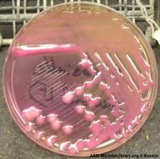
Klebsiella pneumoniae KPC
(ed altre Enterobacteriaceae)

Slide 70
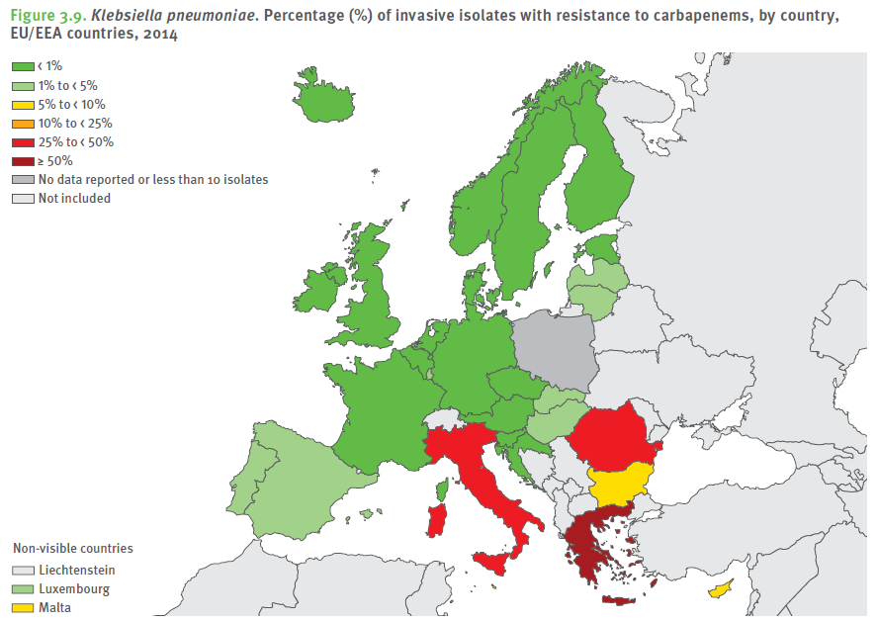

Slide 71
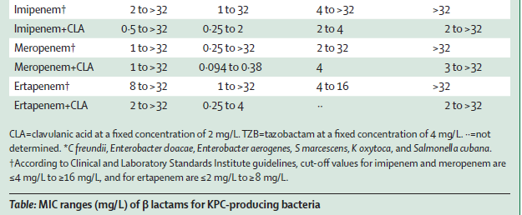

Carbapenemasi KPC
rivelazione in laboratorio
Gold Standard: test molecolari (ricerca dei geni di resistenza)
Non può essere basata solo sull’osservazione dei valori di MIC ai carbapenemici (possono risultare sensibili, a causa dell’espressione eterogenea della resistenza ai beta-lattamici). Infatti la resistenza completa è espressa solo quando la produzione di carbapenemasi KPC si associà a ridotta permeabilità di membrana ai beta-lattamici (per modifica delle porine del batterio).
Nordmann et al., Lancet Infect Dis 2009

Slide 72
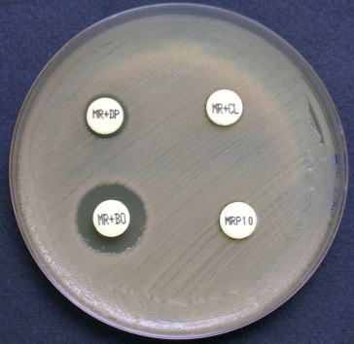

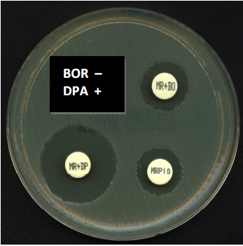
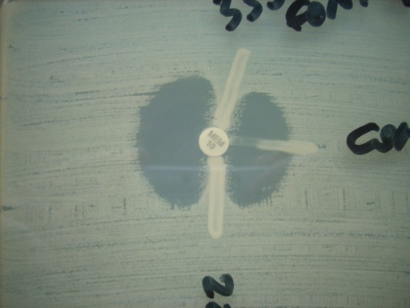
Test fenotipici per carbapenemasi
Sospetto: meropenem MIC ≥ 0.5 mg/L o diametro alone di inibizione ≤ 25 mm
Test di conferma
Test di sinergia con acido boronico: si basa sulla inibizione delle carbapenemasi KPC da parte dell’acido boronico
Test di sinergia con EDTA o acido dipicolinico: si basa sulla inibizione delle
MBL da parte dell’EDTA o dell’acido dipicolinico.
IMPLICAZIONI TERAPEUTICHE: NO CARBAPENEMICI
Test di Hodge: si basa sulla riduzione dell’attività del carbapenemico saggiato nei confronti di un ceppo sensibile di E. coli, mediata dalla carbapenemasi prodotta dal microrganismo in esame.
Isolato clinico
C-
C+

Slide 73
Infezioni da enterobatteri produttori di KPC
Non sembrano associate a specifici siti corporei, organi o tessuti (cfr. Infezioni da CA-MRSA o HA-MRSA).
Non sono stati a tutt’oggi descritti fattori di virulenza specifici di tali ceppi batterici (cfr tossina Panton-Valentine in CA-MRSA).
La maggior parte delle infezioni sono:
sistemiche, in pazienti con dispositivi medici chirurgici o
Infezioni urinarie, non legate a cateteri urinari a permanenza, in pazienti immunocompromessi.
Nordmann et al., Lancet Infect Dis 2009

Slide 74
Fattori di rischio per KPC
Prolungata ospedalizzazione
Ricovero in Istituti per lungodegenti
Ricovero in Medicine Interne (cfr. differenza con P. aeuginosa,
A. baumannnii)
Ricovero in Terapie Intensive
Presenza di dispositivi medico-chirurgici
Immunosoppressione
Terapie con più antibiotici prima della diagnosi mediante isolamento colturale.
Cfr Bratu et al. Arch Intern Med 2005: Solo 12/58 patienti con infezioni da K pneumoniae produttore di carbapenemasi aveva ricevuto una terapia con carbapenemici prima della diagnosi, mentre 58/58 avevano ricevuto un altro farmaco beta-lattamico o fluorchinolonici.
Infezioni da enterobatteri resistenti ai carbapenemici si associano a mortalità più elevata rispetto alle infezioni da enterobatteri sensibili
Nordmann et al., Lancet Infect Dis 2009

Slide 75
Terapia
Saggiare ABG con micrometodo
Colistina (>50% resistenti)
Tigeciclina
Gentamicina
Fosfomicina
Ceftazidim-avibactam

Slide 76
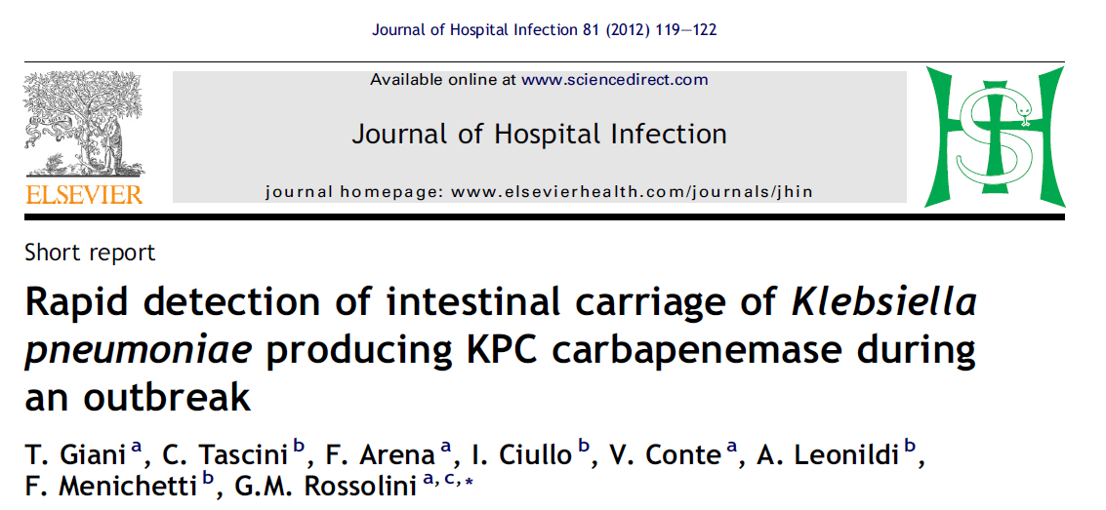
Sorveglianza: tampone rettale

Slide 77
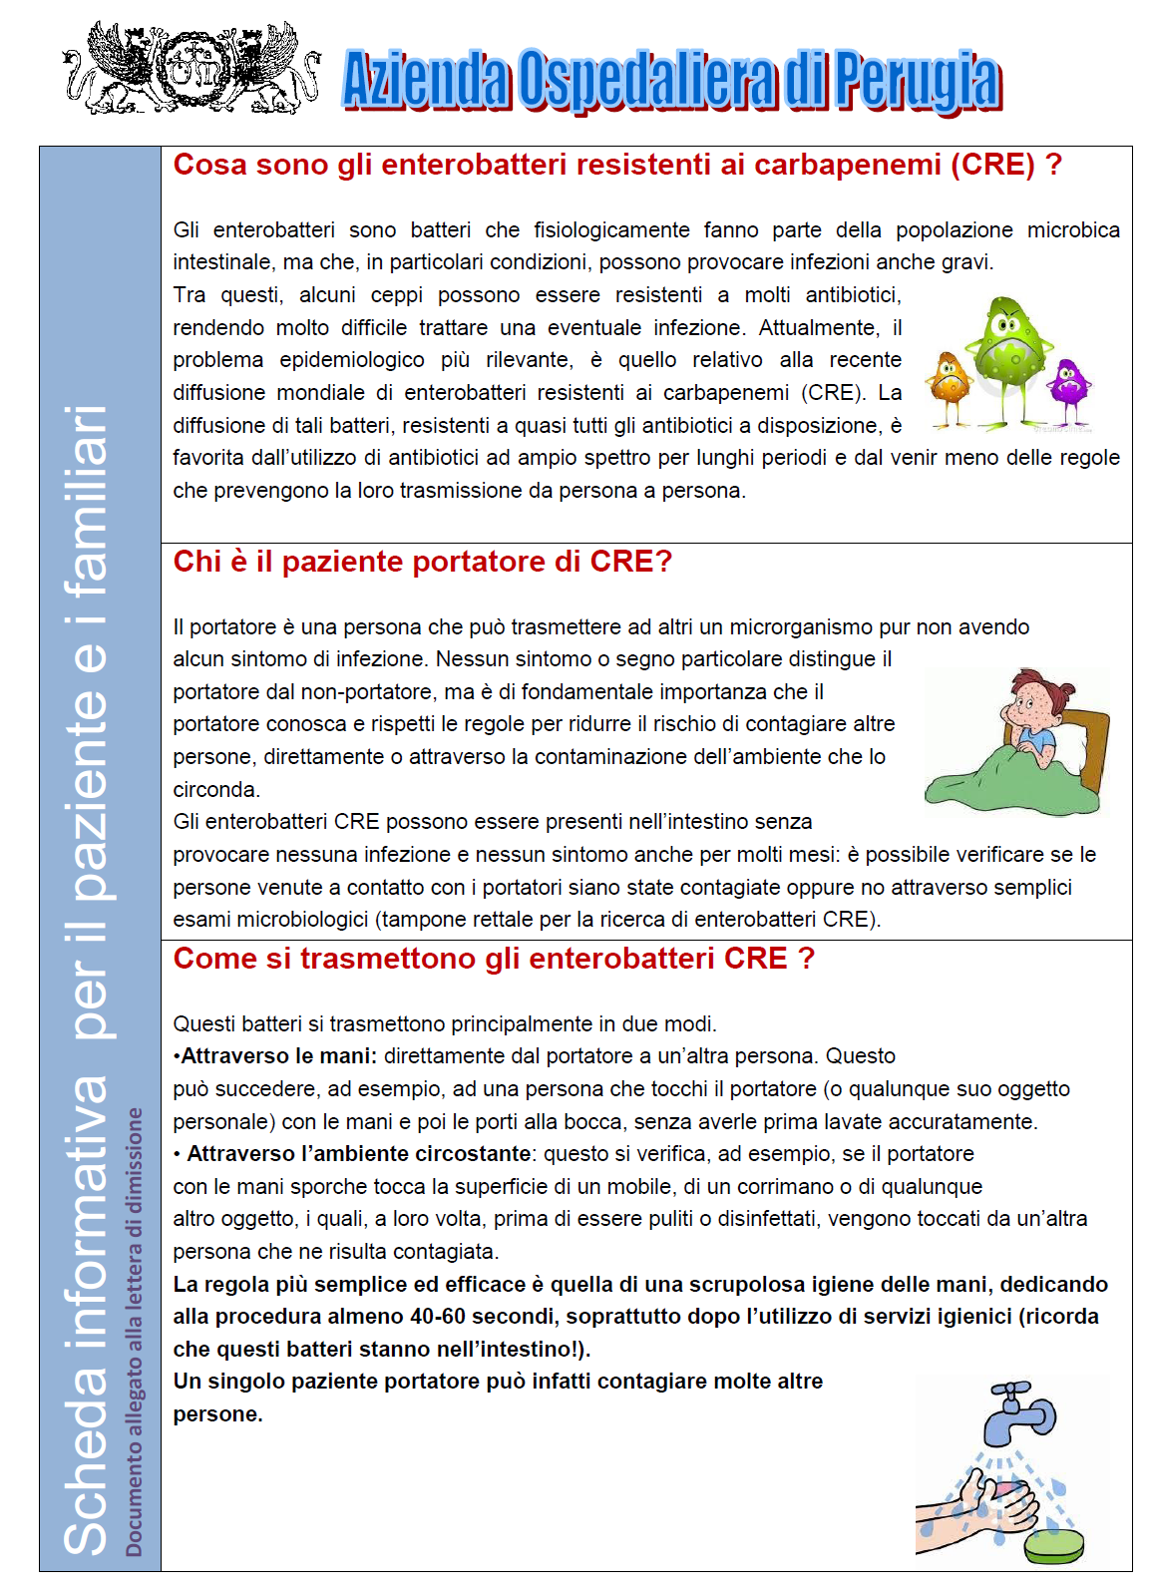
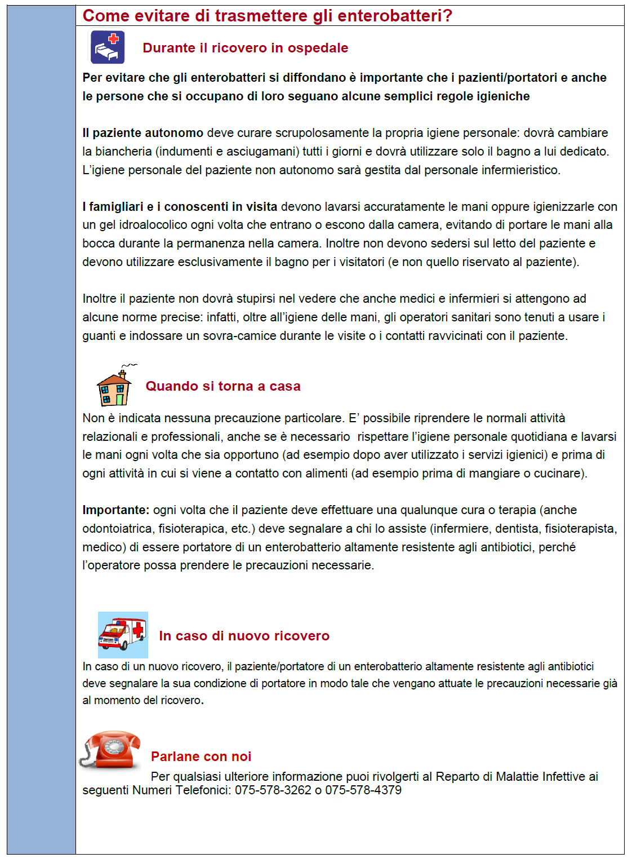

Slide 78
Staphylococcus aureus
Enterococcus faecalis
Enterococcus faecium
Enterobacteriaceae
Pseudomonas aeruginosa
Acinetobacter baumannii
Stenotrophomonas maltophilia
Burkolderia cepacia

Slide 79
Dove stanno?
Habitat: intestino crasso (10⁵-10⁷/gr feci) e tratto genitourinario.
La maggior parte delle infezioni umane deriva dalla popolazione intestinale del paziente (infezione endogena), sebbene gli enterococchi possono essere trasmessi da paziente a paziente o acquisiti attraverso cibo o acqua contaminati (infezione esogena).

Slide 80
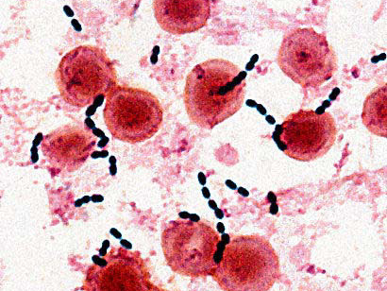
Cosa provocano?
infezioni del tratto urinario
infezioni delle vie biliari
infezioni di ferite
endocarditi
batteriemie
infezioni letali in soggetti immunodepressi
2ª-3ª causa di infezioni ospedaliere, in pazienti defedati, portatori di cateteri urinari (IVU) e intravascolari
(sepsi CVC-relate), in pazienti sottoposti a terapia ad ampio spettro (cefalosporine)

Slide 81
Meccanismi di resistenza
Resistenza intrinseca a penicilline: E. faecium > E. faecalis
Produzione di beta-lattamasi: resistenza a penicilline
Tolleranza a vari antibiotici: l’antibiotico esercita solo un effetto batteriostatico e non battericida ➔ gli enterococchi rimangono vitali nel corso di terapia antibiotica.
Resistenza a glicopeptidi: i glicopeptidi agiscono bloccando il dipeptide D-Ala - D-Ala durante la sintesi del peptidoglicano: VRE sintetizzano dipeptidi che non si legano al farmaco ➔ la sintesi di peptidoglicano non viene bloccata.
E. faecium > E. faecalis

Slide 82
Criteri interpretativi per glicopeptidi
(EUCAST)
MIC (μg/ml)
Sensibile
Resistente
Vancomicina
≤ 4
> 4
Teicoplanina
≤ 2
> 2

Slide 83
gli enterococchi “diventano” resistenti?
o piuttosto
gli enterococchi resistenti si diffondono?
Mutazioni geniche spontanee responsabili della resistenza ai glicopeptidi mai osservate ➔ è praticamente impossibile la comparsa di resistenza spontanea in pazienti esposti a vancomicina.
La colonizzazione/infezione da VRE risulta dalla trasmissione del batterio o dei geni responsabili della resistenza
(Murray, Clin Infect Dis 1995, 20:1134; Martone, Infect Control Hosp Epidemiol, 1998,19:539-45)
Origine VRE in Europa: alimentare, dovuta alla colonizzazione del tratto alimentare da cibo contenente VRE
(cfr uso di avoparcina come stimolante la crescita nell’industria animale, bandito solo nel 1997)

Slide 84
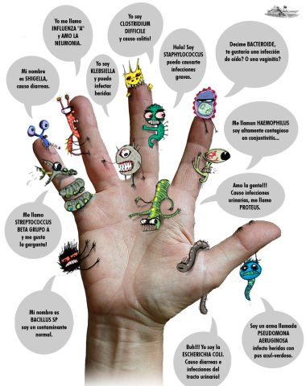
Molte infezioni sono di origine endogena (tratto gastrointestinale o genitourinario), tuttavia …
la trasmissione può essere favorita da:
Esposizione agli antibiotici:
  Distruzione della popolazione batterica residente (sensibile) ➔ venir meno del suo ruolo competitivo ➔ Il paziente è più suscettibile a VRE.
  Aumento della concentrazione di VRE nelle feci dei soggetti colonizzati ➔ aumento rischio di trasmissione per contatto con ambiente o personale sanitario.
Venir meno dele norme per il controllo delle infezioni

Slide 85
VRE
Prevenzione e controllo
Eradicazione possibile solo se le colonizzazioni/infezioni sono limitate a pochi pazienti in aree confinate.
Corretto uso di glicopeptidi negli schemi terapeutici
Colture di sorveglianza nei reparti a rischio
Microbiologia: identificazione e antibiogramma corretti
Applicazione immediata di misure preventive

Slide 86
VRE
Isolamento del paziente
(stanza singola o cohorting)
VRE
Isolamento del paziente?
(stanza singola o cohorting)
Diarrea
Incontinenza
Ileostomia
Colostomia
Ferite aperte
Incapacià provvedere igiene personale
Pazienti senza stati morbosi
Pazienti che provvedono personalmente all’igiene personale

Slide 87
Screening VRE: colture di sorveglianza
Chi?
PAZIENTI: sogg portatori, anziani, già ricoverati nell’ultimo anno, pregressa terapia antibiotica, con ferite cutanee aperte, malattie debilitanti, dialisi, interenti chirurgici ad alto rischio, immunodepressi
STAFF: non raccomandato
Quali reparti?
Terapia intensiva, trapianto, chirurgia cardiovascolare. Se epidemie: geriatria lungodegenze
Quando?
al momento del ricovero per malati ad alto rischio
durante la degenza (se contatto con portatore, ricovero protratto, reparti a rischio, peggioramento malattia)
dimissione, se pz trasferito ad altro reparto a bassa prevalenza
Quali campioni?
feci, tampone rettale.
Come?
isolamento colturale e antibiogramma/tecniche molecolari

Slide 88
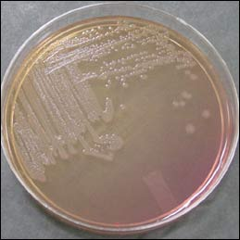
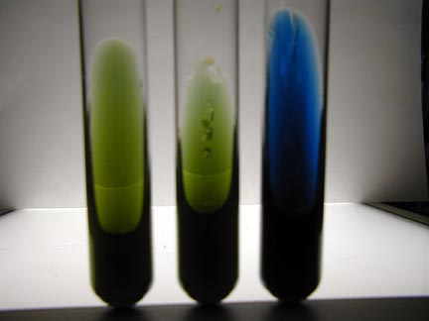
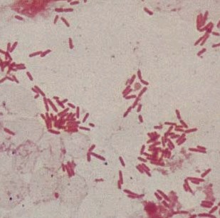
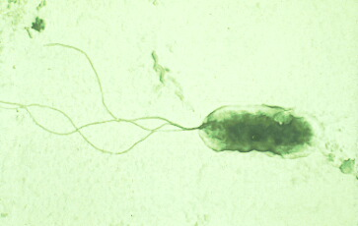
Pseudomonas aeruginosa
uno dei più importanti patogeni opportunisti nosocomiali
C
-
+

Slide 89
Soggetti a rischio
  immunodepressi
  pz con ventilazione assistita da >1 settimana
  pz dializzati
  pz ustionati
  pz con fibrosi cistica
  pz diabetici
  tossicodipendenti
  pz traumatizzati (cornea)

Slide 90
P. aeruginosa: COLONIZZAZIONE
Regola: colonizzazione precede l’infezione.
Bassa in soggetti sani (8%)
Elevata in pazienti ospedalizzati (60%)
Elevatissima in immunodepresso (80%)
Serbatoio: ospedale !

Slide 91
Chi trasmette Pseudomonas?
Portatori persistenti: pazienti, personale sanitario
Ambiente ospedaliero
P. aeruginosa può contaminare: disinfettanti, apparecchi respiratori e di dialisi, lavandini, bagni, superfici.
E’ costantemente reintrodotto nell’ambiente con frutta, verdura, piante e tramite pazienti trasferiti da altri reparti
Nell’ambiente ospedaliero spesso coesistono importanti fattori di rischio :
  trattamento empirico con antibiotici ad ampio spettro
  ventilazione assistita o terapia per via respiratoria
  prolungata ospedalizzazione
  funzioni immuni compromesse

Slide 92
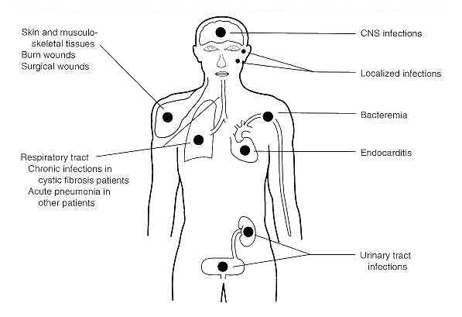
INFEZIONI DA
Pseudomonas aeruginosa
INFEZIONI DELLA CUTE E
DEI MUSCOLI SCHELETRICI
INFEZIONI
- DI USTIONI
- DI FERITE CHIRURGICHE
INFEZIONI DEL SNC
OTITE, ENDOLFALMITE
BATTERIEMIA
INFEZIONI DEL TRATTO
RESPIRATORIO:
- CRONICHE NEI PAZIENTI CON
FIBROSI CISTICA
- POLMONITI ACUTE
NEGLI ALTRI SOGGETTI
ENDOCARDITE
INFEZIONI DEL TRATTO
URINARIO (12% IVU associate a catetere)

Slide 93
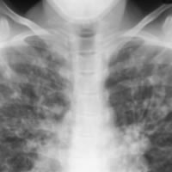
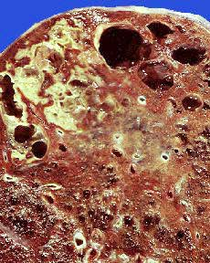
INFEZIONI POLMONARI
Le infezioni delle vie respiratorie vanno da una colonizzazione asintomatica o una tracheobronchite benigna sino a gravi broncopolmoniti necrotizzanti con elevata mortalità (70%) - ruolo importante delle elastasi Las A e Las B.
In pazienti con fibrosi cistica, si ritrovano i ceppi mucoidi, difficili da eradicare con terapia antibiotica.

Slide 94
Pseudomonas aeruginosa: RESISTENZA
Resistenza a aminoglicosidi e chinoloni. (USA 27,3% ceppi)
Resistenza a cefalosporine di III generazione. (USA: 16.4%)
Resistenza a carbapenemici. (USA 17.7%)
Correlazione tra insorgenza di resistenza e assunzione di antibiotici
Pseudomonas aeruginosa
può diventare resistente a qualsiasi antibiotico dopo solo 3 giorni di terapia (no alla monoterapia)

Slide 95
Laboratorio di Batteriologia versus P. aeruginosa MDR
Eseguire sempre l’antibiogramma, per ogni isolato clinico.
Supportare con test in vitro l’uso di terapie di combinazione: valutazione dei sinergismi con metodi per diffusione
Eseguire controlli ambientali nei casi di epidemie.
Studiare gli isolati clinici e ambientali dal punto di vista genetico-epidemiologico.

Slide 96
Stenotrophomonas maltophilia
Patogeno opportunista.
Pz a rischio: immunocompromessi
(neutropenici), trapiantati, oncologici,
pz con fibrosi cistica.
Multiresistente, anche ai carbapenemici.
Sedi di isolamento più frequente:
apparato respiratorio: (importante discriminare infezione da colonizzazione):
polmonite (ventilazione assistita). Mortalità 40- 50% nei neutropenici.
circolo: sepsi CVC-relata (cfr aderisce a teflon, vetro, materiali inerti, biofilm). Mortalita >40%. Rimozione CVC.

Slide 97
TERAPIA
Trimetoprim/sulfametosazolo. Resistenze in Italia 7-12/20%, USA 4%.
Levofloxacina, moxifloxacina. Resistenze 15-22%
Tigeciclina

Slide 98
Acinetobacter baumannnii
Importante patogeno opportunista nosocomiale.
Ubiquitario, può utilizzare diversi substrati per crescere.
Sviluppa rapidamente multiresistenza agli antibiotici
Colonizza cute, faringe, vie respiratorie, apparato digerente
Ospedale = serbatoio.
Acinetobacter sopravvive per mesi su
superfici umide,
  attrezzature per la terapia respiratoria
  superfici “secche” (arredi, biancheria, suppellettili)

Slide 99
Pazienti a rischio
    pz con gravi malattie debilitanti
    (oncologici, ustionati, immunodepressi),
    pz sottoposti a interventi chirurgici maggiori,
    pz ricoverati in ICU, sottoposti a ventilazione assistita e a precedenti terapie antibiotiche

Slide 100
Cosa provoca ?
Polmoniti
Batteriemie
Endocarditi
Meningiti
IVU
Infezione di cute e tessuti molli
Peritoniti

Slide 101
Fattori favorenti la trasmissione/rimedi
Acinetobacter colonizza le mani
➔ lavaggio delle mani/guanti
La colonizzazione del paziente precede l’infezione
bisogna impedire la colonizazione di nuovi pazienti
isolamento dei pazienti colonizzati/infetti
Acinetobacter contamina l’ambiente ospedaliero
➔ chiusura temporanea del reparto e disinfezione
L’uso esteso di antibiotici ad ampio spettro induce resistenza in Acinetobacter
➔ strategie di controllo dell’uso di antibiotici

Slide 102
La prevenzione delle infezioni da MDRO in ambiente ospedaliero dipende da appropiate pratiche cliniche:
gestione ottimale dei cateteri vascolari e urinari,
Prevenzione delle infezioni nei pazienti con ventilazione assistita,
Diagnosi eziologica delle infezioni
Intelligente scelta e utilizzo degli antibiotici
www.cdc.gov/drugresistance/healthcare/default.htm
www.cdc.gov/drugresistance/healthcare
Effective antimicrobial treatment of infections
Use of narrow spectrum agents,
Treatment of infections and not contaminants,
Avoiding excessive duration of therapy, and
Restricting use of broad-spectrum or more potent antimicrobials to treatment of serious infections when the pathogen is not known or when other effective agents are unavailable.

Slide 103
MDR - cosa può fare il Laboratorio:
Eseguire colture di sorveglianza
Eseguire antibiogramma con metodi standardizzati, usare criteri interpretativi aggiornati
Rilevare i meccanismi di resistenza in base alle linee guida internazionali
Rilevare tempestivamente resistenze di rara osservazione (VRSA, KPC) e allertare il CIO (se presente!!!)
Eseguire controlli ambientali, quando ve ne sia indicazione.
Eseguire studi di epidemiologia molecolare (PFGE)

Slide 104

MDR - cosa possiamo fare tutti:
… lavarci le mani!
MDRO: trasportati da paziente a paziente dalle mani del personale sanitario
(CDC, MMWR, 2002; Muto, 2003 Infect Control Hosp Epidemiol, 2003 24:362-386)
Mani si contaminano facilmente durante la cura del paziente o tramite il contatto con le superfici ambientali vicine al paziente (Boyce 1997, Bhalla 2004, Larson 2005)
Lavaggio delle mani e uso di guanti riducono il ruolo di
carriers del personale

